Slide 1
md2pptx Markdown To Powerpoint Converter 5.1+ 23 September, 2024
Presentation built: 11:17 on 1 December, 2024
template | Martin Template.pptx
cardlayout | horizontal
baseTextSize | 20
CardColour | BACKGROUND 2
CardTitlePosition | inside
cardshadow | yes
cardshape | rounded

Slide 2
技术的本质与进化

Slide 3
1. 技术的内部结构与动态性

Slide 4
1.1 技术的内部视角
技术不再是单一的整体，而是由多个组件构成的复杂系统。
内部组件的变化使得技术具有动态性和适应性。
技术的生命周期中，内部组件不断更新、改进和替换。
母域的发展为技术提供了新的元素和可能性。
(internal structure)

Slide 5
1.2 技术的可能性与组合
技术不仅是为了完成特定任务，还提供了一个可以无限组合的词汇表。
通过组合现有技术，可以创造出新的功能和用途。
以苹果机为例，其内部命令系统可以被重新编程，实现新的任务。
这种组合能力使技术具有无限的创新潜力。
(combinatorial possibilities)

Slide 6
2. 技术进化的机制

Slide 7
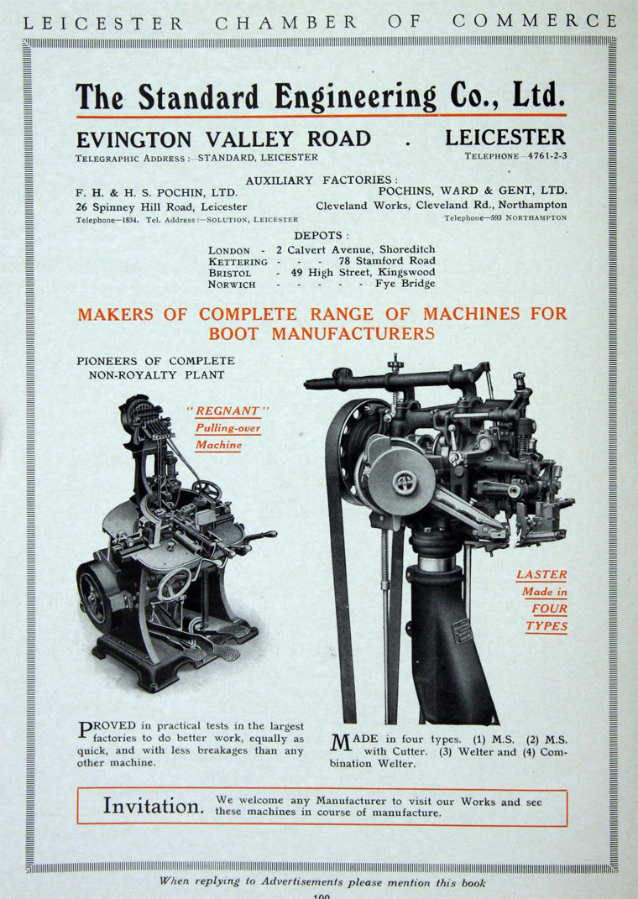
2.1 标准工程与日常设计
标准工程是技术进化的重要组成部分。
标准工程涉及设计和建造已知技术的新版本。
设计过程包括选择合适的组件、材料和方法，以满足特定需求。
设计过程中会遇到各种问题，需要不断调整和优化。

Slide 8
2.2 创新与问题解决
工程师的主要任务是解决问题，而不是简单地执行设计。
新的设计通常是为了应对新的挑战或需求。
解决问题的过程推动了技术的进步和创新。
创新不仅仅是发明，还包括对现有技术的改进和优化。
(problem solving and innovation)

Slide 9
2.3 组合与模块化
技术进化的核心机制是组合。
成功的解决方案会成为新的模块，被广泛采用和传播。
模块化使得技术更加灵活和可扩展。
达尔文式的自然选择机制在技术进化中也起作用，但技术的组合更多是突变而非渐变。
(modularity and combination)

Slide 10
3. 技术的选择与锁定

Slide 11

3.1 技术选择的偶然性
技术的选择并不总是最优的，而是受到多种因素的影响。
小的偶然事件可能决定某种技术的成功或失败。
例如，轻水反应堆的普及并非因为它是最优方案，而是因为历史和环境因素。
一旦某种技术被广泛采用，它可能会被“锁定”，继续主导市场。

Slide 12

3.2 正反馈与流行趋势
流行的技术更有可能获得进一步的优势。
正反馈机制使得某些技术更容易被接受和推广。
例如，核电站冷却材料的选择中，轻水反应堆的普及就是一个正反馈过程。
这种现象在技术发展中非常普遍。

Slide 13
4. 标准工程与技术创新的关系

Slide 14
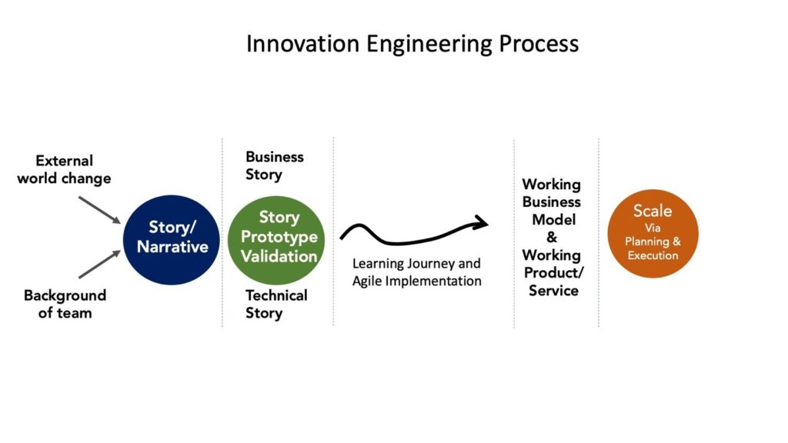
4.1 标准工程对创新的贡献
标准工程不仅是日常设计，也是技术创新的重要来源。
每个设计项目都会产生新的解决方案，这些解决方案可能成为未来技术的基础。
标准工程中的小改进和优化逐渐积累，推动了技术的进化。
例如，波音747的设计过程中，工程师们解决了许多技术难题，推动了航空技术的进步。

Slide 15
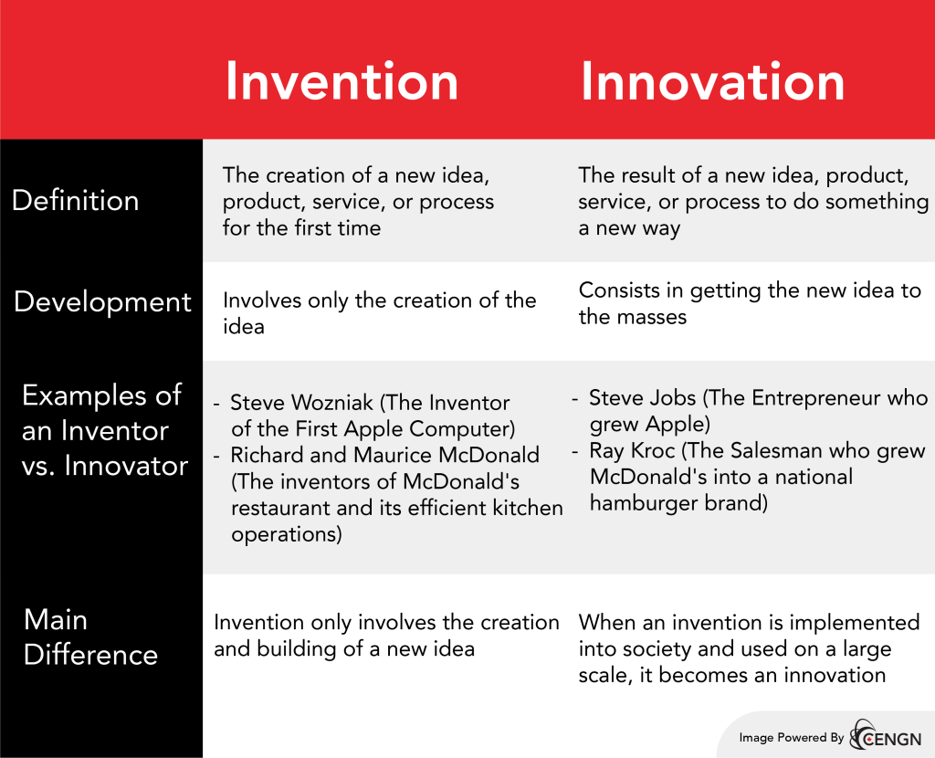
4.2 发明与标准工程的区别
发明是指全新的技术创造，而标准工程是对已有技术的改进和应用。
发明往往更具突破性，但标准工程同样重要，因为它确保了技术的持续进步。
两者之间的界限并不总是清晰，许多创新是在标准工程的基础上产生的。
例如，工会的形成并不是刻意发明的，而是从社会实践中逐渐演变而来。

Slide 16
5. 结论与展望

Slide 17

5.1 技术进化的未来
技术进化是一个复杂的过程，涉及组合、选择和锁定。
标准工程和发明共同推动了技术的进步。
未来的创新将继续依赖于现有技术的组合和改进。
理解技术进化的机制有助于我们更好地预测和引导技术发展。

Slide 18
5.2 技术与社会的关系
技术不仅是工具，还是社会发展的驱动力。
技术的选择和发展受到社会、经济和政治因素的影响。
未来的技术发展需要考虑其对社会的影响，确保技术进步造福人类。
例如，核电技术的选择不仅取决于技术本身，还受到政策、公众舆论等因素的影响。
(technology and society)

